Slide 1

Государственная корпорация по атомной энергии «Росатом»
Неэнергетические ядерные технологии как фокус
АО «НИФХИ им. Л.Я. Карпова»
Москва, 24 апреля 2019 г.

Slide 2

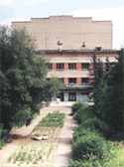

АО «НИФХИ им. Л.Я. Карпова»
Государственный Научный Центр (Распоряжение Правительства РФ № 2660-р от 24.12.2015)
Организация, эксплуатирующая особо радиационноопасные и ядерноопасные производства и объекты (Распоряжение Правительства РФ № 2186-р от 09.12.2005)
В настоящее время головной институт находится в г. Обнинск Калужской обл.,
филиал – в г. Москва.

Slide 3



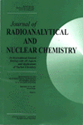
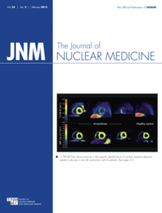
Научные достижения
Сотрудниками АО «НИФХИ им. Л.Я. Карпова» за 2017/2018 годы
опубликовано более 200/ научных статей, в том числе:
76/84 – в изданиях, индексируемых Scopus
56/71 – в изданиях, индексируемых Web of Science
более 60/99 – в изданиях, индексируемых РИНЦ
Получено 8/4 патентов, в том числе:
3/4 патента на изобретения;
4/0 патента на полезные модели;
1/0 патент на промышленный образец;
Подано заявок на гос. регистрацию РИД (патенты 3/1, ПЭВМ 5/0): 8/1
Создано секретов производства: 5/1
Создано баз данных: 1/0
Создано произведений науки: 9/10
Notes:
Предприятие располагает всеми необходимыми лицензиями и фармстатьями для обеспечения производства радиофармпрепаратов и генераторов технеция-99m

Slide 4
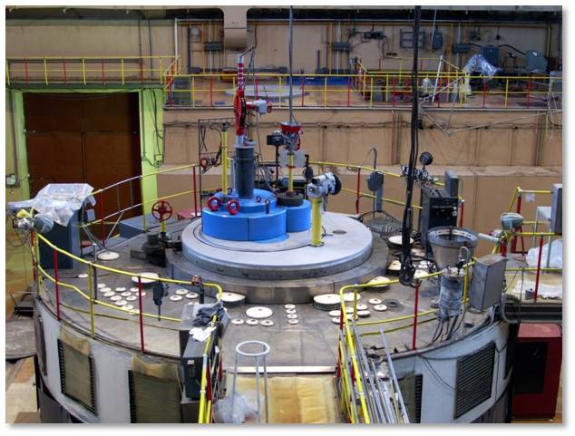
Модернизация ядерного реактора ВВР-ц
За последние годы были завершены следующие основные работы по модернизации ИЯУ ВВР-ц:
Произведена замена морально устаревшей и физически изношенной градирни.
Для умягчения воды, поступающей в градирню при подпитке, установлена станция водоподготовки воды II контура реактора.
Введен в эксплуатацию «Комплекс аппаратуры системы управления и защиты».
Проведена замена поглощающих стержней.
Смонтирован современный пульт управления ВВР-ц.
Смонтирован резервный пульт управления ВВР-ц.
Произведена замена приборной части КИП реактора.
Произведена замена вентиляторов в системе вытяжной спецвентиляции.
Изготовлены и заменены фильтры улавливания радиойода системы спецвентиляции.

Slide 5
Радионуклиды и радиофармпрепараты производства АО «НИФХИ им. Л.Я. Карпова»
NaI
МИБГ
Уреакапс
КСУ-3 «ФХИ»
О-Йод гиппурат
¹⁴C
Реактор
ГТ-2М
¹³¹I
⁹⁹Mo
^{99m}Tc
Йодкапс
ГТ-4К
¹⁵³Sm
Самарий оксабифор
ГТ-5К
Сырьевые радионуклиды
Na¹³¹I
SmCl₃
Na₂MoO₄

Slide 6
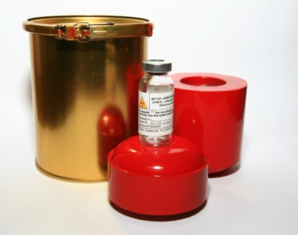
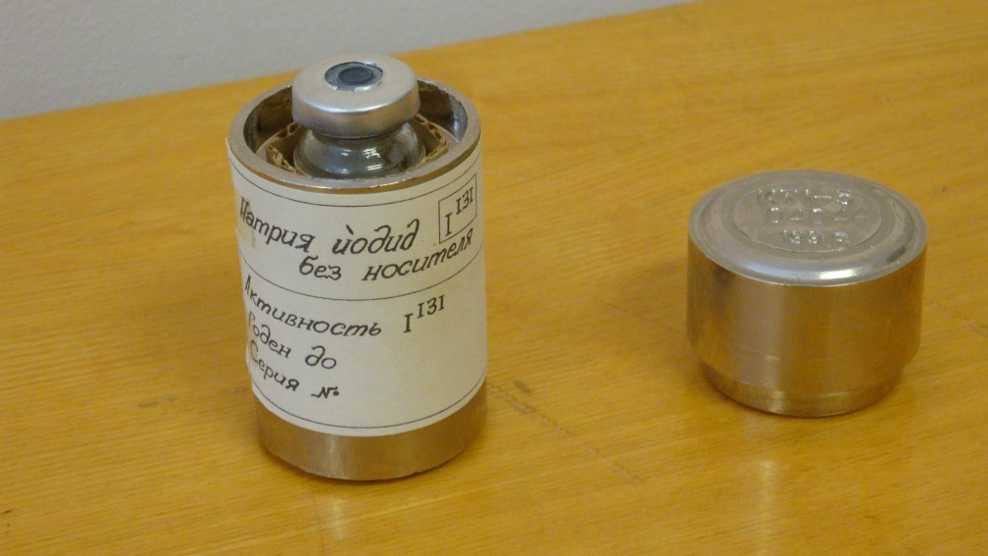
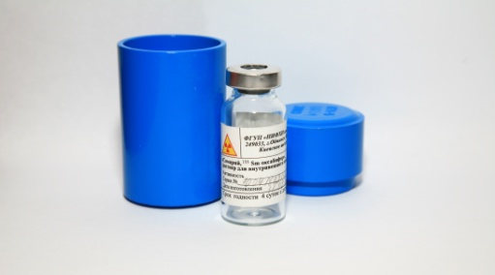
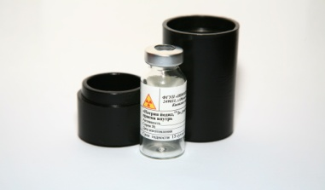
Выпуск радиоизотопной продукции
На технологической линии производства Мо-99 в прошедшем году был достигнут устойчивый уровень еженедельного производства до 350 Ки товарного, что составляет около 4% от мирового объема.

Slide 7
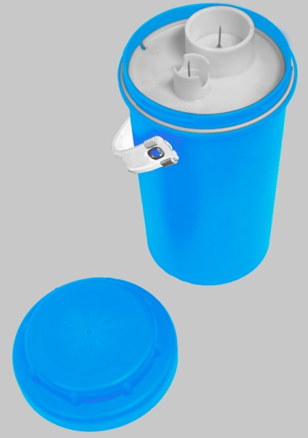
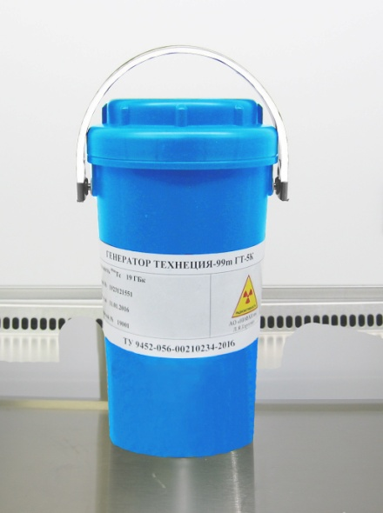
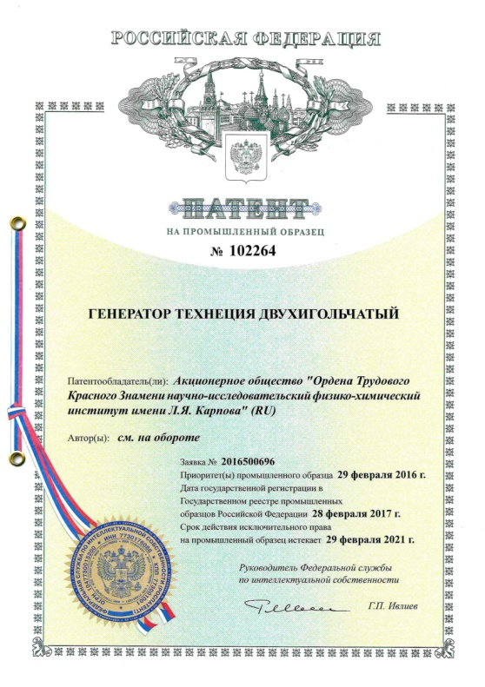
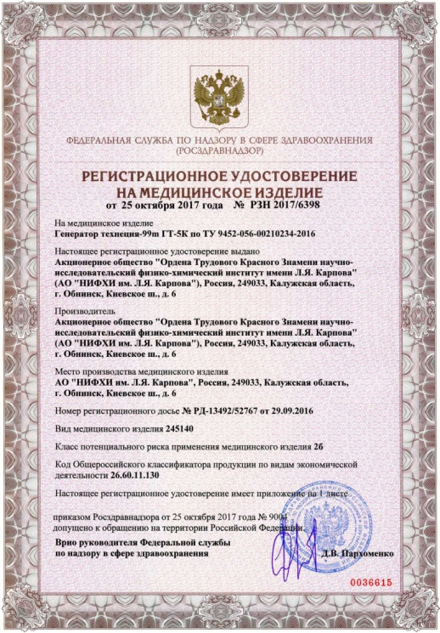
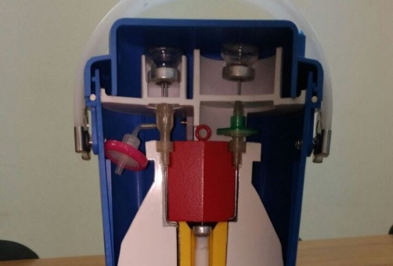
Генератор технеция-99m ГТ-5К
В 2017 году запатентована оригинальная конструкция генератора технеция-99m
(получен патент на промышленный образец),
завершены клинические испытания двухигольчатого генератора технеция, соответствующего мировым стандартам, завершена его регистрация в Росздравнадзоре и получено регистрационное удостоверение на медицинское изделие «Генератор технеция-99m ГТ-5К».

Slide 8
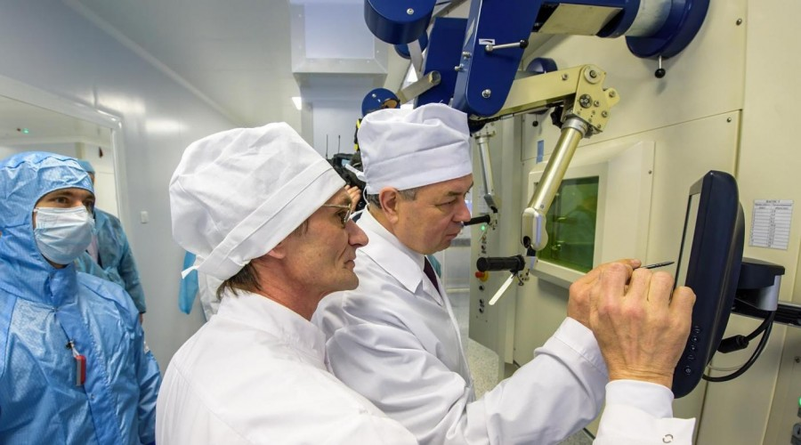
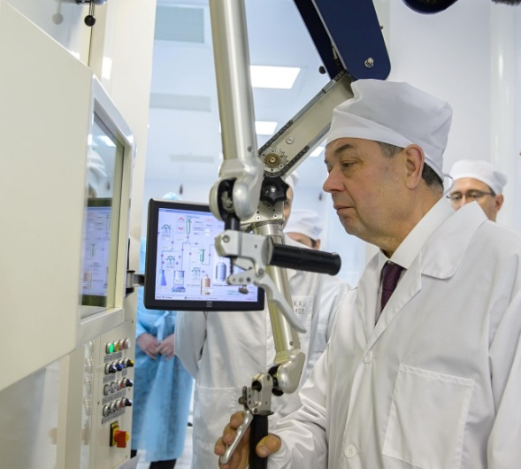
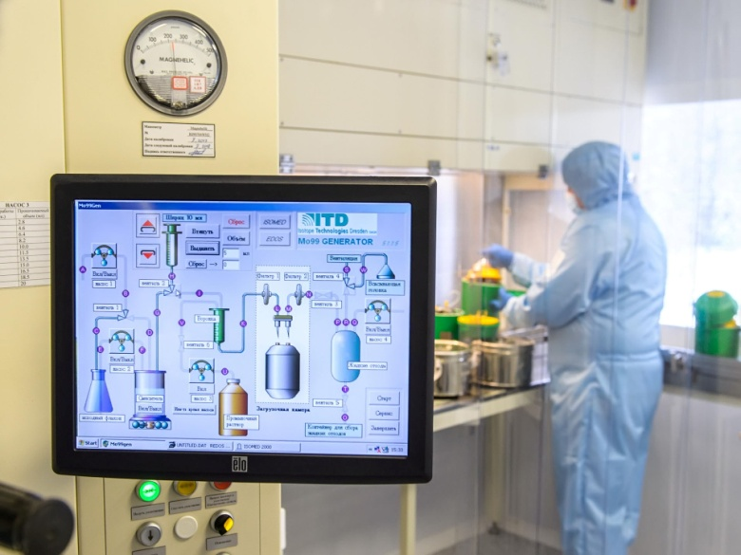
Цех зарядки генераторов технеция-99m (GMP)
Введена в эксплуатацию современная линия по зарядке генераторов технеция в соответствии с ГОСТ Р 52249-2009 (GMP). Планируется выпуск до 10 тысяч генераторов в год. В проект инвестировано около 100 млн. рублей. Производство будут обслуживать
15 человек.

Slide 9
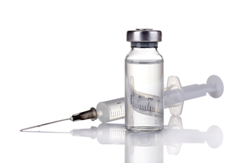
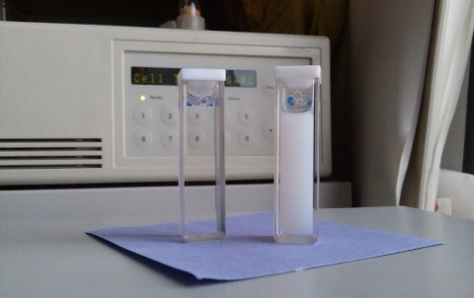
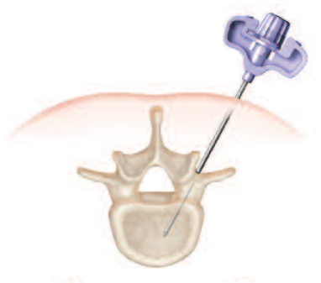
Результаты выполнения ПНИЭР
В рамках ФЦП «ФАРМА-2020» мероприятия 2.5 «Доклинические исследования инновационных лекарственных средств» с Минобрнауки РФ выполнены три госконтракта на доклинические исследования новых радиофармацевтических препаратов (РФП) для радионуклидной терапии опухолей различной области локализации:
1. РФП на основе мета-йодбензилгуанидина, меченого йодом-131 (неоперабельные феохромоцитома, карциноидные опухоли, нейробластома III – IV стадий, в том числе у детей, метастатический или рецидивирующий медуллярный рак);
2. РФП на основе β-излучающего самария-153 в термочувствительном
носителе для локальной лучевой терапии (брахитерапии) ряда злокачественных новообразований предстательной железы и других солидных опухолей;
3. РФП на основе костного цемента, содержащего β-излучающий радионуклид самария-153,
для радионуклидной вертебропластики больных со злокачественными опухолями
позвоночника и метастазами злокачественных опухолей в позвоночнике.
Успешно завершены испытания всех препаратов. Подготовлен комплект документов в Минздрав РФ для получения разрешения на проведение I фазы клинических исследований. Получены охраноспособные результаты интеллектуальной деятельности.

Slide 10

Результаты выполнения ПНИЭР
РФП на основе термочувствительных сополимеров с хелатно связанным бета-излучающим ¹⁵³Sm,
для брахитерапии опухолей различной локализации.
Радиофармацевтический препарат состоит из следующих компонентов:
- действующее вещество (лекарственная субстанция) – радионуклид ¹⁵³Sm;
- вспомогательные вещества: сополимер-носитель, полимер-загуститель, ацетатный буфер и хлорид натрия.
Вспомогательные вещества, такие как сополимер-носитель и полимер-загуститель отвечают за создание в препарате условий для прочного удерживания действующего вещества путем формирования при температуре тела плотного компактного геля, а ацетатный буфер и солевой компонент обеспечивают необходимую pH и изотоничность раствора.
РФП представляет собой водный раствор смеси сополимеров, изготовляемый из двух функциональных подсистем, каждая из которых выполняет собственные функции.
Первая функциональная подсистема - разбавленный раствор в ацетатном буфере термочувствительного сополимера-носителя в виде хелатно связанного бета-излучающего радионуклида ¹⁵³Sm.
Вторая функциональная подсистема - термочувствительный полимер-загуститель, растворенный в первой функциональной подсистеме, отвечающий за создание в препарате условий для прочного удерживания действующего вещества.
¹⁵³Sm⁺³ содержится в растворе РФП в субвесовых количествах порядка 10⁻⁸ г в виде комплекса с хелатными группами комплексона DTPA.

Slide 11
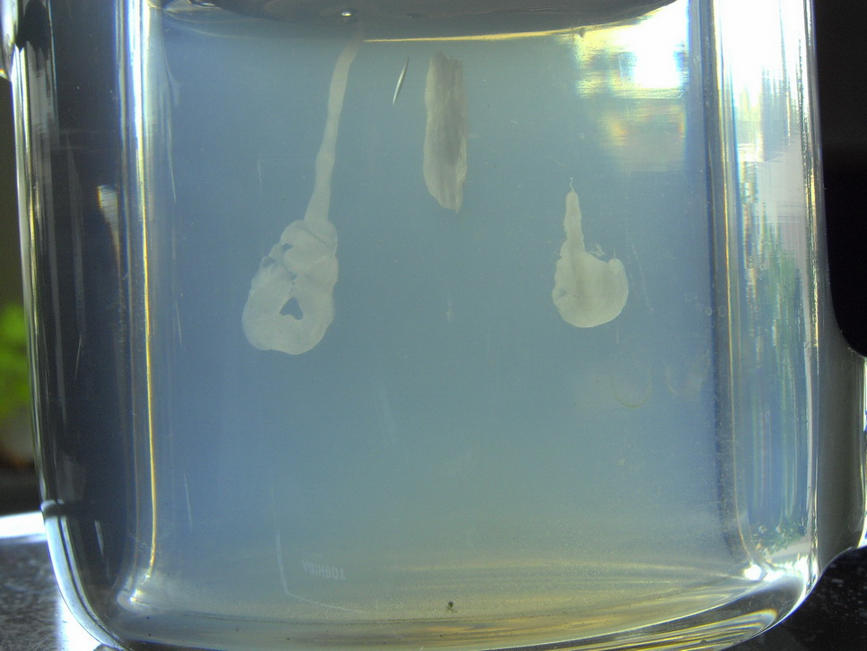
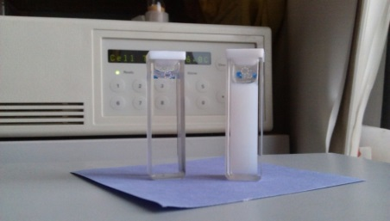
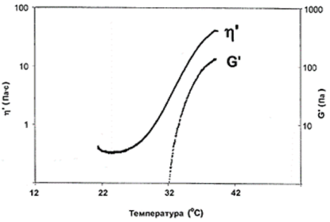
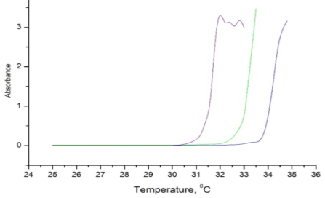
Результаты выполнения ПНИЭР
Механизм действия и свойства препарата
Интратуморально введенный раствор РФП в месте инъекции быстро достигает температуры организма и за счет самоколлапсирования термочувствительного полимера превращается в плотный полимерный сгусток; в результате формируются источники локального терапевтического облучения, которые воздействуют на раковые клетки и разрушают их, практически не затрагивая здоровые ткани; после выполнения терапевтической функции полимерные клубки выводятся из организма естественным путем; локализация радионуклида в окрестности опухоли при оптимальных молекулярных и концентрационных параметрах препарата – не менее 90 % от введенной дозы.
РФП удовлетворяет следующим характеристикам:
- локализация радионуклида в окрестности опухоли – не менее 90 % от введенной дозы;
- объемная активность – 5∙10⁷-10⁸ Бк/мл;
- радиохимическая чистота – не менее 95 %;
- температура фазового перехода – не более 35 °C;
- диапазон изменения вязкости раствора до и после фазового перехода – (10-40) мПа∙с – (10-100) Па∙с;
модуль упругости геля, сформированного в результате термотропного перехода, 10²-10⁴ Па;
- унимодальное ММР сополимера-носителя характеризуется параметрами: молекулярная масса М ≈25-40 кДа, параметр полидисперсности M_{w}/M_{n} ≈ 1.3-1.6, весовая доля δ_{кр} фракций с молекулярной массой М < 14 кДа не более 30 %;
- характеристическая вязкость [η]_{пз} и концентрация С_{пз} термочувствительного полимера–загустителя должны быть такими, чтобы их произведение не выходило за рамки критериального интервала 5 < С_{пз}[η]_{пз} < 10.
Микрокапсулирование капли и золь-гель переход водного раствора сополимера
Зависимость вязкости и модуля упругости от температуры, определение температуры фазового перехода

Slide 12
Результаты выполнения ПНИЭР
Испытания на лабораторных животных
Успешно завершены доклинические испытания РФП:
- гибель от токсичности отсутствовала;
- различий в чувствительности самцов и самок к токсическому действию препарата при его подкожном и внутримышечном применении не выявлено;
- отсутствие макроскопически патологических реакций на инородное тело в окружающих тканях (подкожно-жировая клетчатка; мышечные волокна);
- отсутствие токсического действия на периферическую кровь, печень, почки, состояние системы гемостаза и ЦНС, а также не установлено негативного влияния на углеводный и липидный обмен;
отсутствие у препарата нежелательной мутагенной активности.
Большая часть радиоактивности удерживается в месте введения в течение 7 суток. Фармакокинетические свойства свидетельствуют о перспективности применения данного РФП для локальной радионуклидной терапии опухолевых заболеваний.
Отмечен значимый терапевтический эффект после однократного внутриопухолевого введения препарата мышам C57Bl/6 с солидным вариантом меланомы В16 и мышей F1 с саркомой 37. Торможение роста меланомы В16 достигало 79,5% и 79,6% при введении 0,5 мКи и 1 мКи препарата соответственно.
Разработанный РФП предназначен для брахитерапии ряда злокачественных новообразований предстательной железы и других солидных опухолей и был рекомендован к клиническим исследованиям.
При успешном проведении последующих испытаний в России будет зарегистрирован радиофармпрепарат, который обладает рядом достоинств – нетоксичность, стерилизуемость, простота в изготовлении и послужит дешевой альтернативой металлическим микроисточникам.

Slide 13
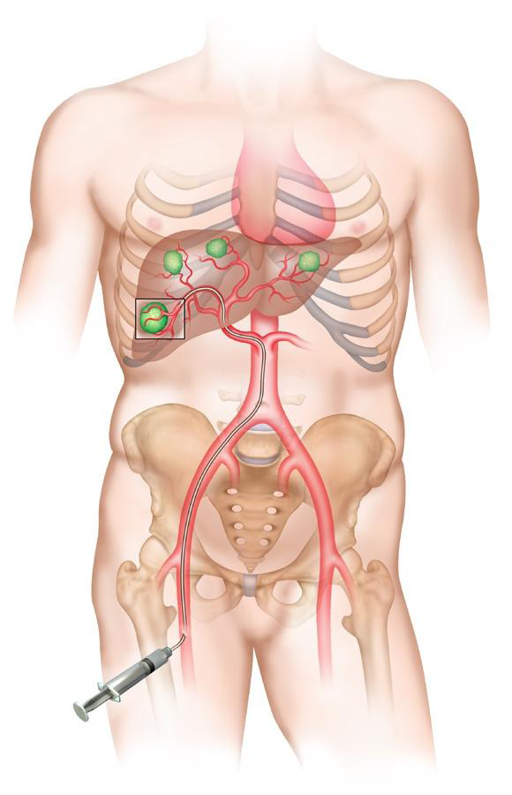
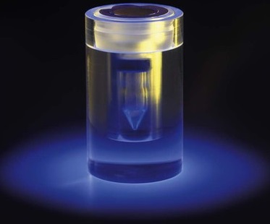
Перспективные разработки
1. Фармацевтическая разработка РФП на основе суспензии микрочастиц из пористой керамики с
иттрием-90 для радиоэмболизации опухолей печени.
Разрабатываемая в НИФХИ бестигельная технология получения микрочастиц, содержащих иттрий-90, методом золь-гель синтеза является оригинальной не только для России, но и имеет мировую новизну, и позволяет получать керамику, содержащую свыше 50 мол. % иттрия-90.
Принцип действия:
Внутриартериальный способ введения;
Микросферы диаметром 25±5 микрон эмболизируют артериолы и капилляры опухоли;
Одновременное облучение и эмболизация питающих опухоль сосудов.
2. Фармацевтическая разработка РФП на основе суспензии микрочастиц с
β-излучающим гольмием-166 для брахитерапии и паллиативного лечения
злокачественных новообразований.
Преимущества:
Наличие парамагнитных свойств (визуализация с помощью МРТ или ОФЭКТ);
Тераностик (диагностическое и терапевтическое средство).

Slide 14
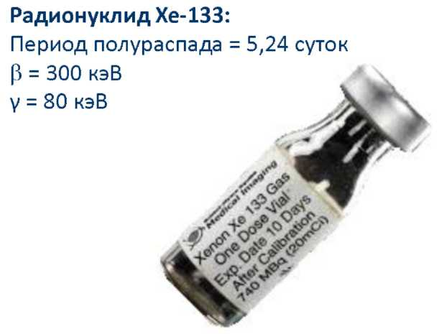
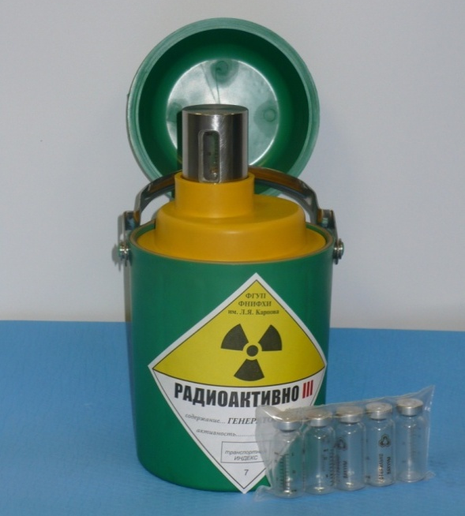
Перспективные разработки
3. Создание опытно-производственного участка производства осколочного ксенона-133, которое основано на выделении из осколков деления урана и очистке от радиоактивных газов, образующихся при производстве молибдена-99.
РФП на основе ксенона-133 позволяет проводить:
Диагностику регионарного мозгового кровотока;
Диагностику артериально-капиллярной перфузии легких
при различных патологических состояниях бронхолегочной системы;
Диагностику тканевого и миокардиального кровотока.
4. Увеличение выпуска препарата молибдена-99.
 | 2017 | …… | 2020
Еженедельное производство, Ки товарные | 350 | …… | 720

Slide 15
Спасибо за внимание!
Контактная информация:
Дуфлот Владимир Робертович,
директор по инновационной деятельности
АО «НИФХИ им. Л.Я. Карпова»
+7 (484) 397-47-76
duflot@karpovIPC.ru
www.karpovIPC.ru

